Slide 1
5 贪心策略
Greedy Strategy
南京理工大学

Slide 2
引例
南京理工大学
假设有4种硬币，面值分别为2角5分、1角、5分和1分。现在要求以最少的硬币个数找给顾客6角3分。
基于贪心策略： 面值越大，需要的个数越少。通常的做法是：先拿两个2角5分
＋1个1角＋3个1分。
贪心策略总是做出在当前看来最好的选择，并且不从整体上考虑最优问题，所
做出的每一步选择只是局部意义上最优选择(因而效率往往较高)，逐步扩大解
的规模。当然，希望贪心策略得到的最终结果也是整体最优的(上面的解法得到
的恰好是最优解)，但不能保证必定得到最优解。

Slide 3
南京理工大学
例如：面值有1角1分、5分和1分，要找给顾客1角5分。如果还是使用上述贪心策略，得到的解是：1个1角1分＋ 4个1分。
而实际上最优解是3个5分。
虽然贪心策略不能保证对所有问题都能得到最优解，但是对很多问题(包括很多著名的问题)都能产生整体最优解。例如，我们今天要讲的图的单元最短路径问题、最小生成树问题。在有些情况下，虽然不能得到整体最优解，但是结果却是最优解的很好近似。
使用贪心策略的难点在于：证明所设计的算法确实能够正确解决所求解的问题。 (正确性证明)

Slide 4
南京理工大学
Huffman树
结点的路径长度定义为：
从根结点到该结点的路径上
分支的数目。（等于结点深度）
树的路径长度定义为：
树中每个结点的路径长度之和。

Slide 5
南京理工大学
树的带权路径长度定义为：
树中所有叶子结点的带权路径长度之和
WPL(T) = Σw_{k}l_{k} (对所有叶子结点)。
例如：
在所有含 n 个叶子结点、并带相同权
值的 m 叉树中，必存在一棵其带权路径
长度取最小值的树，称为“最优树”。

Slide 6
南京理工大学
2
4
7
5
9
5
2
4
7 9
WPL(T)= 7×2+5×2+2×3+4×3+9×2 =60
WPL(T)= 7×4+9×4+5×3+4×2+2×1 =89

Slide 7
南京理工大学
例如: 已知权值 W={ 5, 6, 2, 9, 7 }
5
6
2
9
7
7
13
6
9
7
7
5
2
9
7
13
5
2
6
7

Slide 8
南京理工大学
7
13
5
6
2
9
7
16
29
9
7
13
5
2
6
7
29
0
1
13
16
0
1
0
1
6
7
9
7
0
1
00
01
10
5
2
110
111

Slide 9
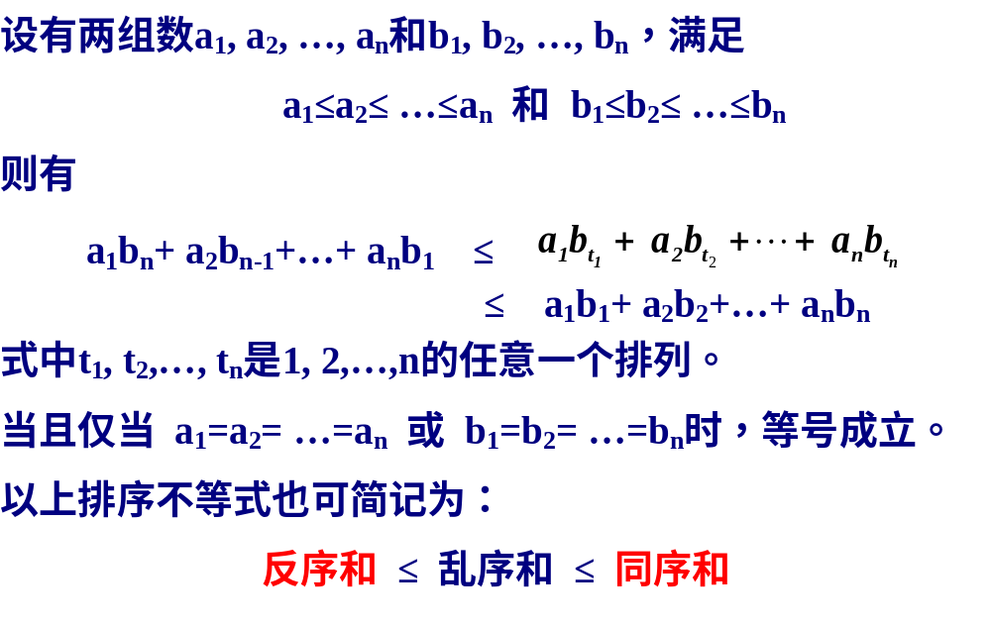
Huffman树的数学原理—排序不等式
南京理工大学

Slide 10
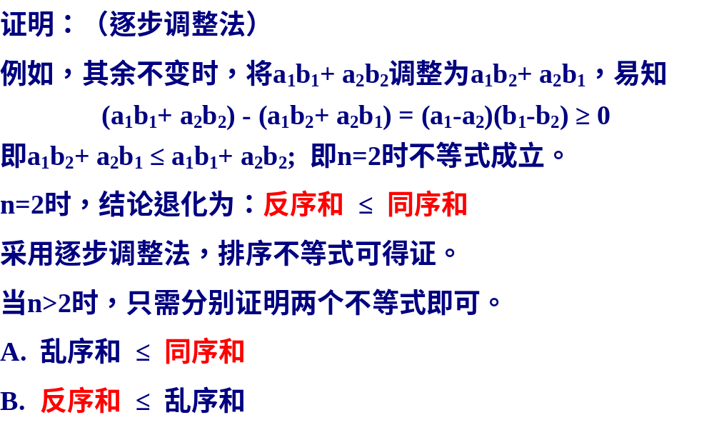
南京理工大学

Slide 11
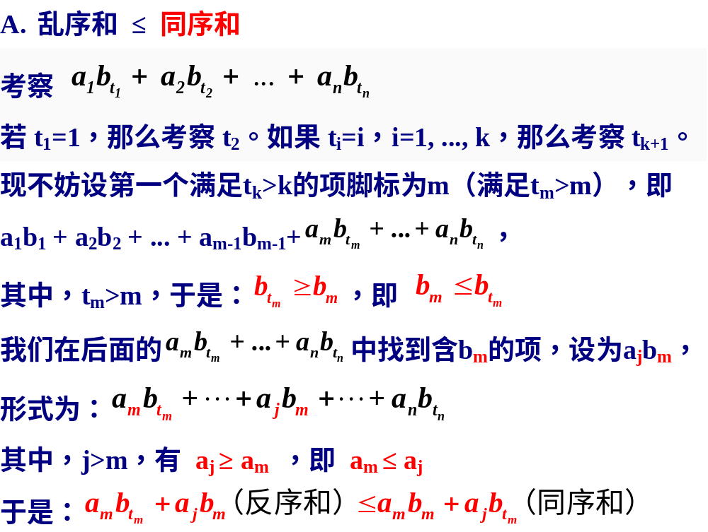
南京理工大学

Slide 12
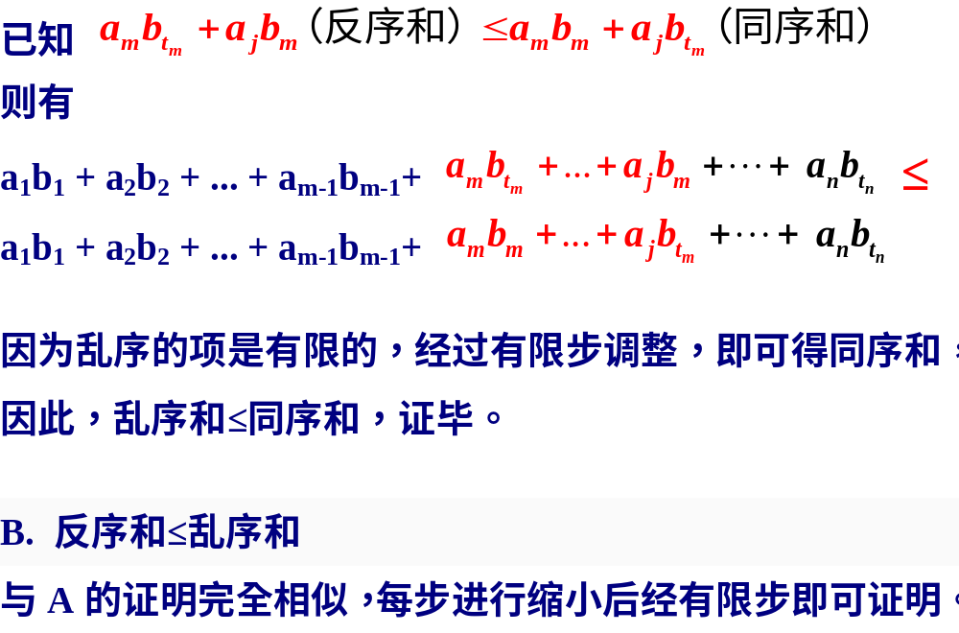
南京理工大学

Slide 13
排序不等式—一个例子
南京理工大学
例：有10人各拿一只水桶去接水，水龙头只有一个，灌满这些水桶需要a_{i}分钟。假设a_{i}大小不同，不妨设a₁<a₂<…<a₁₀。问：应该如何安排这10人的顺序，使得他们等待的总时间最少？
解：最短时间 a₁*10+a₂*9+…+a₁₀*1 （反序和）
最长时间 a₁*1+a₂*2+…+a₁₀*10 （同序和）

Slide 14
Huffman树构造算法—从数学角度分析
南京理工大学
贪心性质
当前要合并的总是权值（频度）最小的两个结点；
先考虑的结点深度比较大，对应的编码比较长。
与排序不等式的关系：
频度小的编码长，频度大的编码短（即反序和，为最小），这样编码后，总编码长度最小。
工程应用问题→图论问题→纯粹数学问题

Slide 15
Huffman树的算法实现：
南京理工大学
由于总是在C={c₁,…c_{n}}中寻找最小频度对应的节点c和c′，
删除c和c′，生成新节点v（其频度= c+c’），再将v插入集合C，（节点数减1）,
再寻找最小频度对应的节点；
直到最后只有一个节点时，Huffman树构造完成。
（上述过程重复n-1次）
由于需要不断选择最小节点，插入新节点，
因此，最小堆结构是最佳选择。

Slide 16
Huffman树算法及时间复杂度分析
南京理工大学
输入： n个字符的集合C={c₁,…c_{n}}及其频度={f₁,…f_{n}}
输出：C的Huffman树
1.根据频度，将所有字符建立最小堆 H //Θ(n)
2. V←C; T={}
3. for j←1 to n-1 //n个节点经n-1次合并，每次少1个节点
4. c←Delete_Min(H) // ⎣log(n-1)⎦ + ⎣log(n-2)⎦ +…+⎣log2⎦+⎣log1⎦ =Θ(nlogn)
5. c’←Delete_Min(H) // ⎣log(n-2)⎦ + ⎣log(n-3)⎦+…+ ⎣log1⎦ =Θ(nlogn)
6. f(v) ←f(c)+ f(c’)
7. INSERT(H,v) // ⎣log(n-1)⎦ + ⎣log(n-2)⎦ +…+ ⎣log2⎦ =Θ(nlogn)
8. V=V∪{v} // Θ(1)*(n-1)= Θ(n)
9. T=T∪{(v,c), (v, c′)}
10. end while //总时间复杂度Θ(nlogn)

Slide 17
进一步的研究：Huffman树 vs. 静态最优查找树(最优二叉查找树)
南京理工大学
16
K₂
0
1
9
7
K₁
K₄
0
1
10
5
2
K₃
K₅
110
111

Slide 18
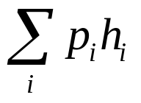
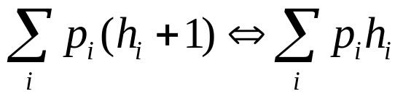
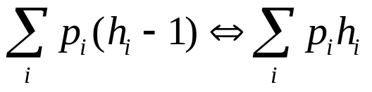
南京理工大学
16
K₂
0
1
9
7
K₁
K₄
0
1
10
5
2
K₃
K₅
110
111
优化目标函数 min
Huffman树
最优二叉查找树
根高度为0
根高度为1

Slide 19
南京理工大学
16
K₂
0
1
9
7
K₁
K₄
0
1
10
5
2
K₃
K₅
110
111
结点限制
Huffman树
最优二叉查找树
实际结点
仅限于叶子
所有结点
(暂不考虑失败结点)
虚拟结点
非叶子结点
（无意义）
查找失败结点
（有权值，有意义）

Slide 20
南京理工大学
16
K₂
0
1
9
7
K₁
K₄
0
1
10
5
2
K₃
K₅
110
111
结点关键字的有序性：
最优二叉查找树的中序遍历非递减有序，
Huffman树的关键字（即权值）无此要求。

Slide 21
南京理工大学
16
K₂
0
1
9
7
K₁
K₄
0
1
10
5
2
K₃
K₅
110
111
等价?
虽然目标函数相同，但构造的两种树不可能相同，因为约束条件不同： Huffman树结点必须强制为叶子（否则不再是前缀码），最优二叉查找树的键值必须中序有序（否则不再是查找树）。

Slide 22
单源最短路径问题
南京理工大学
G = (V, E) 是一个有向图，每条边上有一个非负整数表示长度值，其中有一个顶点称为源节点。所谓的单源最短路径问题就是：求解该源节点到所有其它节点的最短路径值。
不失一般性，假设V = {1,2,3,...,n} 并且源节点s = 1。那么该问题可以使用Dijkstra算法来求解，该算法是一种贪心算法，并且能求得最优解。

Slide 23
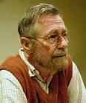
狄克斯特拉(Edsgar Dijkstra) 1930-2002
南京理工大学
1956年，成功设计并实现了在有障碍物的两个地点之间找出一条最短路径的高效算法，这个算法被命名为“狄克斯特拉算法”，解决了机器人学中的一个十分关键的问题，即运动路径规划问题，至今仍被广泛应用。
1968年3月，Communications of ACM登出了狄克斯特拉的一封影响深远的信，在信中他根据自己编程的实际经验和大量观察，得出如下结论：一个程序的易读性和易理解性同其中所包含的无条件转移控制的个数成反比关系，也就是说，转向语句的个数愈多，程序就愈难读、难懂。因此他认为“goto语句是有害的”，并从而启发了结构化程序设计的思想。
1972年的图灵奖授予荷兰的计算机科学家埃德斯加.狄克斯特拉。
1983年，ACM为纪念Communications of ACM 创刊25周年，评选出从1958-1982的四分之一个世纪中在该杂志上发表的25篇有里程碑意义的论文，每年一篇，狄克斯特拉一人就有两篇入选，是仅有的这样的两位学者之一 。
在程序设计技术、算法和算法理论、编译器、操作系统等诸多方面，狄克斯特拉都有许多创造，作出了杰出贡献。

Slide 24
南京理工大学
开始时，我们将所有的节点划分为两个集合X = {1}, Y = {2,3,4,..,n}。所有已经计算好的节点存放在X中，Y中表示还没有计算好的。Y中的每个节点y有一个对应的量λ[y]，该值是从源节点到y (并且只经由X中的节点) 的最短路径值。
Dijkstra算法
  假设V = {1,2,3,...,n} 并且s = 1。
  选择一个λ[y] 最小顶点y∈Y，并将其移动到X 中。
  若 y 被从Y 移动到X 中，Y 中每个和y 相邻的顶点w 的λ[w]都要更新(表示经由y 到w 的一条更短的路径被发现) 。

Slide 25
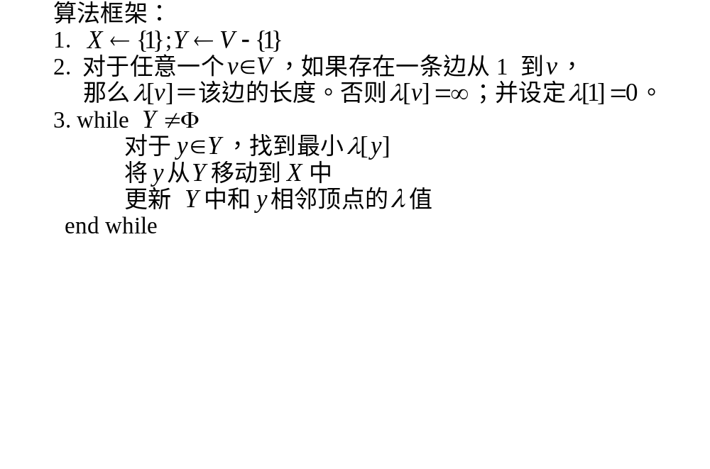
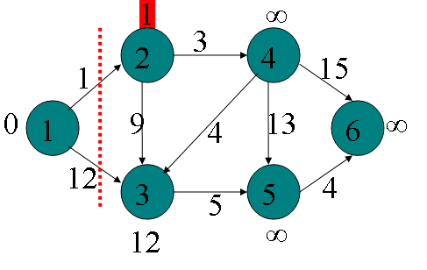
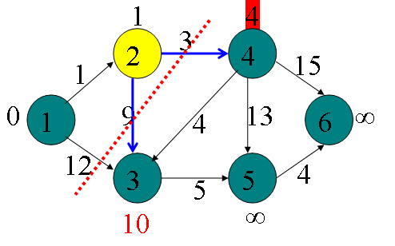
南京理工大学
if w∈Y and (y,w) ∈ E
and λ[y]+length[y,w]< λ[w]
then λ[w] ←λ[y]+length[y,w]
顶点i | 1 | 2 | 3 | 4 | 5 | 6
λ[i] |  | 1√ | 12 | ∞ | ∞ | ∞
 |  |  | ↓10 | ↓4√ | ∞ | ∞
比较次数
n-2
n-3

Slide 26
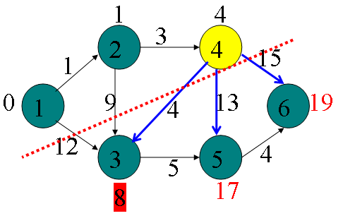
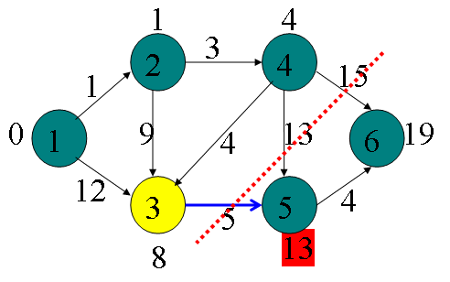
南京理工大学
顶点i | 1 | 2 | 3 | 4 | 5 | 6
λ[i] |  | 1√ | 12 | ∞ | ∞ | ∞
λ[i] |  |  | ↓10 | ↓4√ | ∞ | ∞
λ[i] |  |  | ↓8√ |  | ↓17 | ↓19
λ[i] |  |  |  |  | ↓13√ | 19
比较次数
n-2
n-3
n-4
n-5

Slide 27
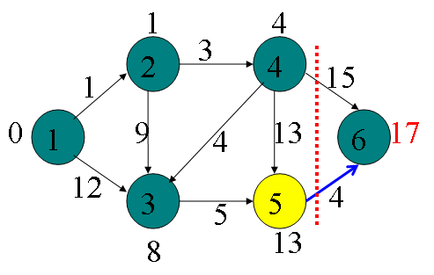
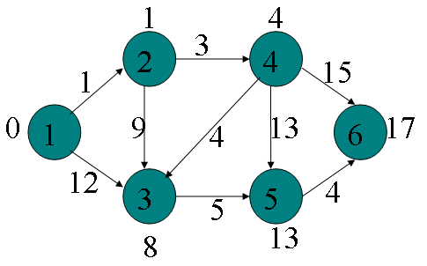
南京理工大学
顶点i | 1 | 2 | 3 | 4 | 5 | 6
λ[i] |  | 1√ | 12 | ∞ | ∞ | ∞
λ[i] |  |  | ↓10 | ↓4√ | ∞ | ∞
λ[i] |  |  | ↓8√ |  | ↓17 | ↓19
λ[i] |  |  |  |  | ↓13√ | 19
λ[i] |  |  |  |  |  | ↓17√
λ[i] |  | 1√ | 8√ | 4√ | 13√ | 17√
比较次数
n-2
n-3
n-4
n-5=1
0
∑(n-i){i=2~n}= Θ(n²)

Slide 28
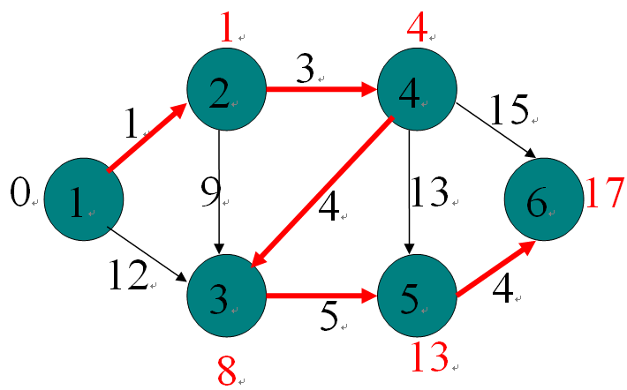
南京理工大学

Slide 29
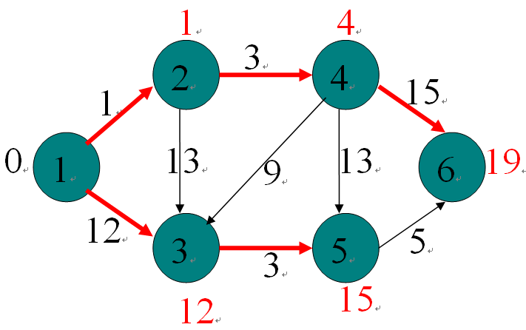
南京理工大学

Slide 30
南京理工大学
1
∞
1
4
3
2
3
4
2
4
15
1
15
1
0
1
13
13
6
∞
0
1
13
9
13
6
∞
9
12
3
5
5
12
3
5
5
3
3
12
∞
12
∞
1
4
1
4
3
2
3
4
2
4
15
1
15
1
0
1
13
13
6
19
1
13
13
6
19
9
0
9
19
12
3
5
5
12
3
5
5
3
3
12
17
15
12

Slide 31
南京理工大学
1
4
2
3
4
1
15
1
13
13
6
19
0
9
19
12
3
5
5
3
15
1
4
12
3
2
4
1
15
1
13
13
6
19
0
9
19
12
3
5
5
3
12
15

Slide 32
南京理工大学
if w∈Y and (y,w) ∈ E
and λ[y]+length[y,w]< λ[w]
then λ[w] ←λ[y]+length[y,w]
pre[w] ←y
1
4
1
4
3
2
3
4
2
4
15
1
15
1
0
1
13
13
6
19
1
13
13
6
19
9
0
9
19
12
3
5
5
12
y
w
5
3
3
12
17
15
12

Slide 33
南京理工大学
算法结束后，每个节点的λ值就是从源节点到该节点的最短路径值。
回忆：Y中的每个节点y有一个对应的量λ[y]，该值是从源节点到y
(并且只经由X中的节点) 的最短路径值。
正确性证明：对于任意一个节点 v∈V, 使用δ[v]表示源节点到节点v
的真正最短路径值，下面我们证明, Dijkstra算法结束后有λ[v] = δ[v]。
证明: (数学归纳法)
1) 显然λ[1] = δ[1] = 0。
假设当前将 y从Y中 移动到X 中，并且在y 之前移动到X 中的任何一个顶点c，都有λ[c] =δ [c]。（第二数学归纳法）
下面证明λ[y] = δ[y]。

Slide 34
南京理工大学
我们知道：必定存在一条从源节点1 到节点y的真正最短路径，该路径长度值用δ[y]表示 ，并且这条最短路径总可以用以下节点序列表示：
1→[ ]→[ ]→…→[ ]→[ ]→[ ]→y
沿此方向(逆向)找到第一个属于X的节点，不妨称之为x。
分析： [ ]中的节点，不属于X，就属于Y，必居其一。
1→[ ]→[ ]→…→[ ]→[x]→y (A)
1→[ ]→[ ]→…→[x]→[w]…→y (B)
1个或1个以上属于Y的节点。

Slide 35
南京理工大学
1→[ ]→[ ]→…→[ ]→[x]→y (A)
λ[y] ≤λ[x]+length[x, y] //算法要求
//选中x的时候，必然要更新邻接顶点λ[y]，
//若λ[y]<λ[x]+length[x, y]，无需更新，不等式成立；
//若λ[y] > λ[x]+length[x, y]，则λ[y]更新为
// λ[y] = λ[x]+length[x, y]。
//总之，λ[y] ≤ λ[x]+length[x, y]成立。
=δ[x]+length[x, y] //归纳假设
=δ[y] //(A)是最短路径
//由最短路径的最优子结构性质决定的
于是λ[y] =δ[y]

Slide 36
南京理工大学
1→[ ]→[ ]→…→[x]→[w]…→y (B)
λ[ y] ≤ λ[w] //由于y在w之前离开Y
≤ λ[x] + length[x,w] //算法要求，原因同(A)
//选中x的时候，必然要更新邻接顶点λ[w]，
//若λ[w]<λ[x]+length[x, w]，无需更新，不等式成立；
若λ[w] > λ[x]+length[x, w]，则λ[w]更新为
λ[w] = λ[x]+length[x, w]。
总之，λ[w] ≤ λ[x]+length[x, w]成立。
=δ[x] + length[x,w] //归纳假设
=δ[w] //因为(B)是最短路径，最优子结构性质
≤δ[y] //因为(B)是最短路径，最优子结构性质
// (B)是最短路径，w在y的前面，所以δ[w]≤δ[y]成立
于是λ[y] =δ[y]

Slide 37
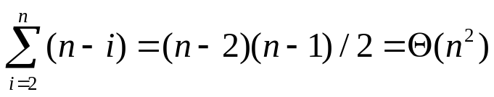
南京理工大学
Dijkstra算法
1. X={1}; Y←V-{1}; λ[1]←0
2. for y←2 to n
3. if y 相邻于1 then λ[y]←length[1,y] //Θ(n)
4. else λ[y]← ∞ // Θ(n)
5. end if
6. end for
7. for j←1 to n-1
8. 令y∈Y, 使得λ[y]为最小的 //∑(n-i){i=2,…,n}= Θ(n²)
9. X←X∪{y} //1*(n-1)=Θ(n)
10. Y←Y - {y} // 1*(n-1)=Θ(n)
11. for 每条边(y,w) //每条边恰好检查一次，Θ(m), m=|E|
12. if w∈Y and λ[y]+length[y,w]< λ[w] then
13. λ[w] ←λ[y]+length[y,w] //Θ(m)
14. end if
15. end for
16.end for
算法的时间复杂度:
T(n)=Θ(n)+ O(n)+ Θ(n²)+ Θ(n)+ Θ(n)+ Θ(m)+ Θ(m) = Θ(m+n²)

Slide 38
算法的堆优化
南京理工大学
动机： Θ(n²)→ Θ(nlogn)?
Dijkstra算法
1. X={1}; Y←V-{1}; λ[1]←0
2. for y←2 to n
3. if y 相邻于1 then λ[y]←length[1,y] //Θ(n)
4. else λ[y]← ∞ // Θ(n)
5. end if
6. end for
7. for j←1 to n-1
8. 令y∈Y, 使得λ[y]为最小的 //∑(n-i){i=2,…,n}= Θ(n²)
9. X←X∪{y} //1*(n-1)=Θ(n)
10. Y←Y - {y} // 1*(n-1)=Θ(n)
11. for 每条边(y,w) //每条边恰好检查一次，Θ(m), m=|E|
12. if w∈Y and λ[y]+length[y,w]< λ[w] then
13. λ[w] ←λ[y]+length[y,w] //Θ(m)
14. end if
15. end for
16.end for

Slide 39
算法的堆优化：初始化
南京理工大学
Dijkstra算法 //假设已初始化一个空堆H
1. X={1}; Y←V-{1}; λ[1]←0
2. for y←2 to n
3. if y 邻接于1 then
λ[y]←length[1,y]
key(y)←λ[y]
INSERT(H,y) //次数等于顶点1的邻接点数
else
λ[y]← ∞
key(y)←λ[y] //次数等于顶点1的非邻接点数
10. end if
11. end for
1
12

Slide 40
最短路径算法的堆优化：主要进程
南京理工大学
12. for j←1 to n-1
13. y ←DELETEMIN(H) //λ[y]最小的顶点被挑中
14. Y ←Y-{y}, X←X∪{y},
15. for 每个邻接于y的顶点w∈Y
16. if λ[y]+length[y,w]< λ[w] then
17. λ[w] ← λ[y]+length[y,w]
18. key(w) ← λ[w]
19. end if
20. if w !∈ H then INSERT(H,w) // λ[y]从∞降为有限大, 入堆参与竞选
21. else SIFT-UP(H, H⁻¹(w)) // λ[y]从有限大到更小, 需要上浮
22. end if
23. end for
24. end for
顶点i | 1 | 2 | 3 | 4 | 5 | 6
λ[i] |  | 1√入 | 12入 | ∞ | ∞ | ∞
λ[i] |  |  | ↓10浮 | ↓4√入 | ∞ | ∞
λ[i] |  |  | ↓8√浮 |  | ↓17入 | ↓19入
λ[i] |  |  |  |  | ↓13√浮 | 19
λ[i] |  |  |  |  |  | ↓17√浮
λ[i] |  | 1√ | 8√ | 4√ | 13√ | 17√

Slide 41
南京理工大学
顶点i | 1 | 2 | 3 | 4 | 5 | 6
λ[i] |  | 1√入 | 12入 | ∞ | ∞ | ∞
λ[i] |  |  | ↓10浮 | ↓4√入 | ∞ | ∞
λ[i] |  |  | ↓8√浮 |  | ↓17入 | ↓19入
λ[i] |  |  |  |  | ↓13√浮 | 19
λ[i] |  |  |  |  |  | ↓17√浮
λ[i] |  | 1√ | 8√ | 4√ | 13√ | 17√

Slide 42
南京理工大学
顶点i | 1 | 2 | 3 | 4 | 5 | 6
λ[i] |  | 1√入 | 12入 | ∞ | ∞ | ∞
λ[i] |  |  | ↓10浮 | ↓4√入 | ∞ | ∞
λ[i] |  |  | ↓8√浮 |  | ↓17入 | ↓19入
λ[i] |  |  |  |  | ↓13√浮 | 19
λ[i] |  |  |  |  |  | ↓17√浮
λ[i] |  | 1√ | 8√ | 4√ | 13√ | 17√

Slide 43
最短路径算法的堆优化：主要进程
南京理工大学
12. for j←1 to n-1
13. y ←DELETEMIN(H) //每次挑中一个顶点，共执行n-1次
14. Y ←Y-{y}, X←X∪{y},
15. for 每个邻接于y的顶点w∈Y //邻接表，次数<m
16. if λ[y]+length[y,w]< λ[w] then //与边数有关，次数<m
17. λ[w] ←λ[y]+length[y,w] //次数<第16步的执行次数<m
18. key(w) ← λ[w]
19. end if
20. if w !∈ H then INSERT(H,w) //最少0次，全部次数=n-1
21. else SIFT-UP(H, H⁻¹(w)) //最多m-(n-1)次，每次O(logn)
22. end if
23. end for
24. end for
20，21步，跟顶点的入度有关。图的总入度为m，其中：
n-1个顶点，每个入堆1次且仅1次，对应于n-1个入度，贡献给了插入堆操作；
剩下的m-(n-1)个入度，贡献给了堆上浮操作（至多）。

Slide 44
最短路径算法的堆优化：主要进程
南京理工大学
12. for j←1 to n-1
13. y ←DELETEMIN(H) //每次挑中一个顶点，共执行n-1次
14. Y ←Y-{y}, X←X∪{y},
15. for 每个邻接于y的顶点w∈Y //邻接表，次数<m
16. if λ[y]+length[y,w]< λ[w] then //与边数有关，次数<m
17. λ[w] ←λ[y]+length[y,w] //次数<第16步的执行次数<m
18. key(w) ← λ[w]
19. end if
20. if w !∈ H then INSERT(H,w) //最少0次，全部次数=n-1
21. else SIFT-UP(H, H⁻¹(w)) //图示，最多m-(n-1)次，每次O(logn)
22. end if
23. end for
24. end for
运算次数小结：恰好n-1次删除堆顶，恰好n-1次插入堆，最多m-n+1次堆上浮，每次操作都是O(logn)的，共需时间(m+2n-3)*O(logn)=O(mlogn)，当m≥n^{1+ε}(>nlogn)，即稠密图时成立。可记为O(|E|log|V|).

Slide 45
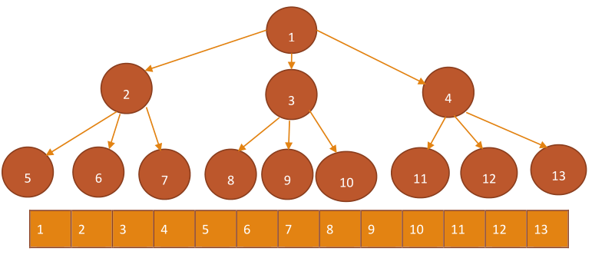
最短路径算法的堆优化：进一步的研究
南京理工大学
每次堆操作的时间是O(logn)，这个上界太松弛，仍然可以进一步压缩，使上界更紧致，待研究…
可以将二分堆推广为d堆(每个父亲最多d个儿子)，运行时间为O(nd*log_{d}n+m*log_{d}n)

Slide 46
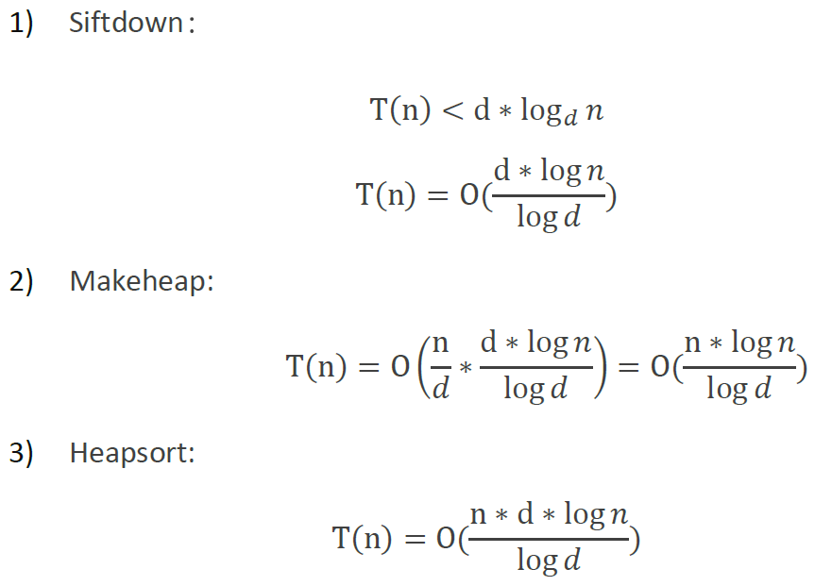
关于d-堆和d-堆排序（来自学生的初步研究）
南京理工大学

Slide 47
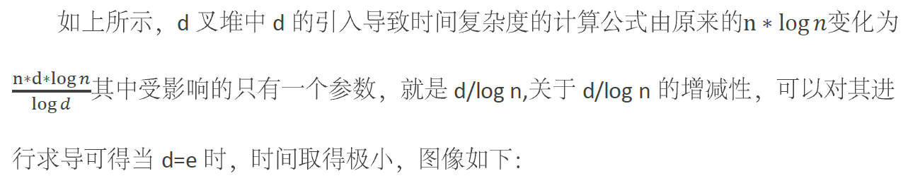
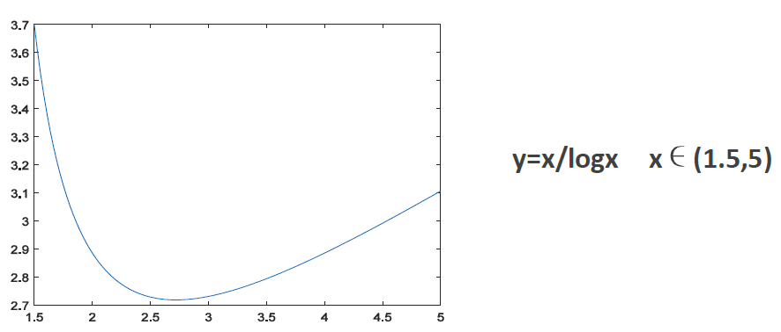
关于d-堆和d-堆排序（来自学生的初步研究）
南京理工大学

Slide 48
最短路径算法的堆优化：进一步的研究
南京理工大学
每次堆操作的时间是O(logn)，这个上界太松弛，仍然可以进一步压缩，使上界更紧致，待研究…
可以将二分堆推广为d堆(每个父亲最多d个儿子)，运行时间为O(nd*log_{d}n+m*log_{d}n)
 | 操作次数 | 每次操作耗时 | 小计耗时
插入堆 | 正好n-1 | O(log_{d}n) | O(nlog_{d}n)
删除堆顶 | 正好n-1 | O(dlog_{d}n) | O(ndlog_{d}n)
堆上浮 | 最多m-(n-1) | O(log_{d}n) | O(mlog_{d}n+nlog_{d}n)
总计 |  | O(ndlog_{d}n+mlog_{d}n)

Slide 49
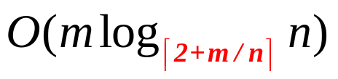
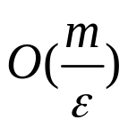
最短路径算法的堆优化：进一步的研究
南京理工大学
每次堆操作的时间是O(logn)，这个上界太松弛，仍然可以进一步压缩，使上界更紧致，待研究…
可以将二分堆推广为d堆(每个父亲最多d个儿子)，运行时间为O(nd*log_{d}n+m*log_{d}n)
选择合适的d=┌2+m/n┐，可证明时间上界是
若图是稠密的，即m≥n^{1+ε}，其中ε>0，则可进一步证明，时间上界是

Slide 50
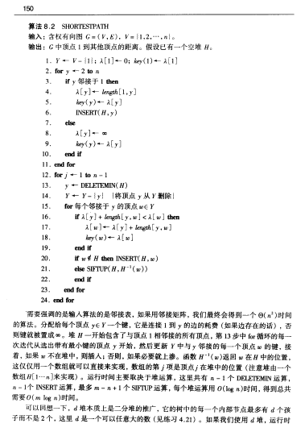
教材勘误
南京理工大学
pp.134

Slide 51
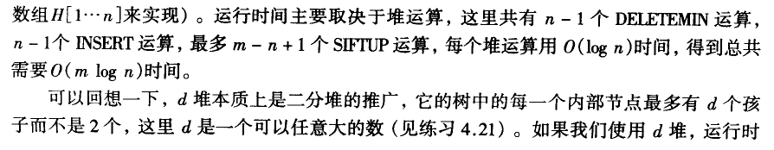
教材勘误
南京理工大学
准确地说，是O(mlogn+nlogn)

Slide 52
最小生成树
南京理工大学
设G =(V,E)是连通无向带权图，(V,T)是G的一个子图，并且T是一颗树，那么称(V,T)是G的生成树。如果T的权之和是所有生成树中最小的，那么则称之为最小生成树。
网络的最小生成树在实际中有广泛应用。例如，在设计通信网络时，用图的顶点表示城市，用边(v,w)的权c[v][w]表示建立城市v 和城市w 之间的通信线路所需的费用，则最小生成树就给出了建立通信网络的最经济的方案。
假定G 是连通的，如果G 是非连通的，那么，可以对G 的每个子图应用求解最小生成树的算法。

Slide 53
Kruskal算法
南京理工大学
1. 对G的边E按权重以非降序排列。
2. 初始时输出树T={}；依次取排序表中的每条边，若加入T不形成回路，则加入T；否则将其丢弃；
3. 不断重复步骤2，直到树T包含n-1条边，算法结束。

Slide 54
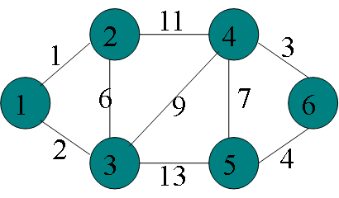
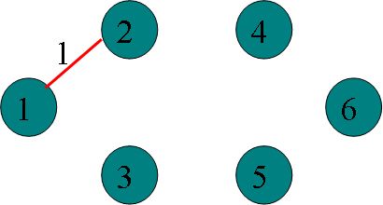
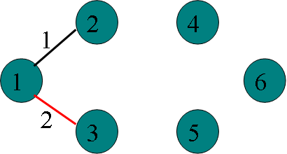
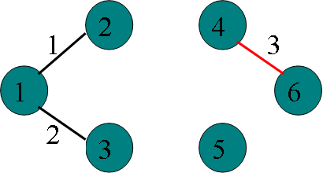
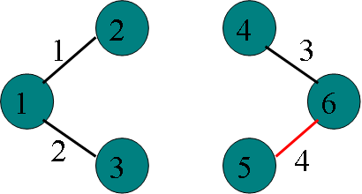
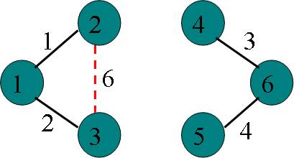
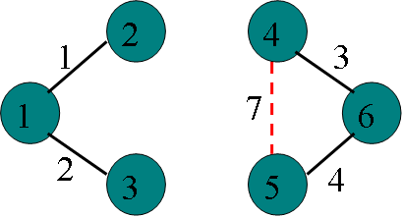
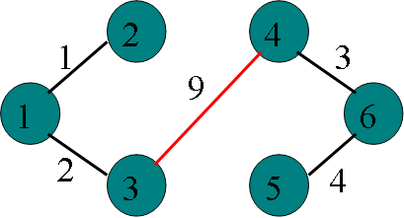
南京理工大学

Slide 55
南京理工大学
Kruskal算法
1. 对E中的边按权重以非降序排列
2. for 每个顶点 v∈V
3. MAKESET({v}) //why?
4. end for
5. T={}
6. while |T|<n-1
7. 令(x,y)为E中的下一条边
8. if FIND(x) ≠ FIND(y) then
9. 将(x,y)加入T
10. UNION(x,y)
11. end if
12. end while

Slide 56
南京理工大学
Kruskal算法
1. 对E中的边按权重以非降序排列 //O(mlogm)
2. for 每个顶点 v∈V //Θ(n)
3. MAKESET({v}) //why?
4. end for
5. T={}
6. while |T|<n-1
7. 令(x,y)为E中的下一条边 //试探每条边, 最多m次，至少n-1次
8. if FIND(x) ≠ FIND(y) then
9. 将(x,y)加入T
10. UNION(x,y)
11. end if
12. end while

Slide 57
南京理工大学

Slide 58
南京理工大学
8. if FIND(x) ≠ FIND(y) then //最多2m次查找，原因如上
9. 将(x,y)加入T //刚好n-1次, Θ(n)
10. UNION(x,y) //如上, 刚好n-1次, Θ(n)
1
2
2
2
3
2
2
1
1
1
3
1
3

Slide 59
南京理工大学
Kruskal算法
1. 对E中的边按权重以非降序排列 //O(mlogm)
2. for 每个顶点 v∈V //Θ(n)
3. MAKESET({v}) //why?
4. end for
5. T={}
6. while |T|<n-1
7. 令(x,y)为E中的下一条边 //试探每条边, 最多m次，至少n-1次
8. if FIND(x) ≠ FIND(y) then //最多2m次查找，原因如上
9. 将(x,y)加入T //刚好n-1次, Θ(n)
10. UNION(x,y) //如上, 刚好n-1次, Θ(n)
11. end if
12. end while
O(mlogm)+ Θ(n)+O(m)+O(m)+Θ(n)+ Θ(n)= O(mlogm+n)

Slide 60
正确性证明
南京理工大学
我们只要证明，使用Kruskal 算法过程中，每次循环所得到的T (从空集增至最小生成树)总是图G 的最小生成树的子集即可。
证明使用“归纳法＋反证法”。
(1) G总是具有一个最小生成树，不妨记为T*
(2) 当前要加入的边为e= (x,y)
(3) 包含x的那棵子树的所有顶点用X表示，有x ∈X, y∈V −X
(4) 假设在e= (x,y)加入之前得到的T均满足T⊂T*

Slide 61
南京理工大学
令T' =T∪{e}，下面我们要证明T' ⊂T* 。
依据归纳假设，有T⊂T* 。
i) 如果e∈T*, 显然有T'⊂T*
ii) 如果 e ∉ T*, 我们知道T*中必定包含这样一条边 e' =(w,z) ,其中w∈X, z∈V−X , 且满足
cost(e') ≥ cost(e)，
否则，若cost(e' )<cost( e ), 则e' (而不是e)将被选择加入。
下面我们来研究：如果e'∈T*会带来什么结果。

Slide 62
南京理工大学
定义T** =T*−{e' }∪{e}，
那么T**也是图的一个生成树，并且
cost(T** ) = cost(T* ) - cost(e' ) + cost(e)
< cost(T* )。
也就是说，T*不是最小生成树，矛盾。
所以e 必定是属于T* 的。也就必定有T'⊂T*，证毕。

Slide 63
南京理工大学
Prim算法
设G=(V,E)是连通无向带权图，V={1,2,…,n}。构造G 的最小生成树的Prim算法的基本思想是：
  首先置X={1}，
  然后，只要X是V的真子集，就作如下的贪心选择：
    选取权重最小的边(x,y), 其中x∈X，y∈Y，
    将边(x,y)加入当前的最小生成树，
    将顶点 y 从Y 移到X 中，
  这个过程一直进行到X=V时为止。
在这个过程中选取到的所有边恰好构成G 的一棵最小生成树。

Slide 64
算法设计要点：
南京理工大学
寻找(x,y), 使得x∈X, y∈Y, 且cost(x,y)最小.
候选边(x,y)对应的顶点y∈Y, 可考察y在X中的邻居.
邻居就是X中离y最近的那个点x*, 即
cost(x*, y)=min{cost(x, y)| x∈X 且 (x,y)存在}
记x*=N[y], 定义 C[y]= cost(x*, y) = cost(y, N[y]).
X,Y可用n维{0,1}向量表示, 例X[i]=1表示顶点i∈X.

Slide 65
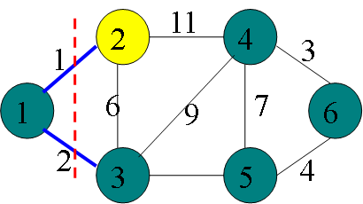
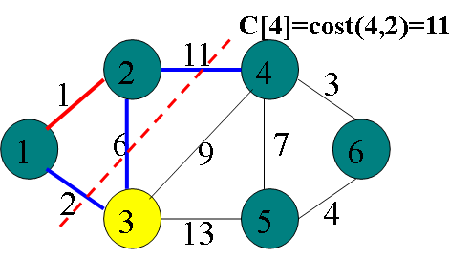
南京理工大学
(vtex, cost)
(vtex, cost)
(vtex, cost)
v1 | v2 | v3 | v4 | v5 | v6
 | √(v1,1) | (v1,2)
 |  | √(v1,2) | (v2,11)
X
{v1}
{v1,v2}
{v1,v2,v3}

Slide 66
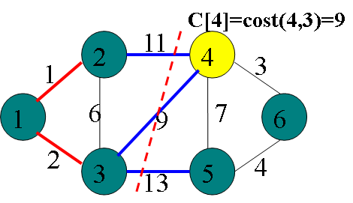
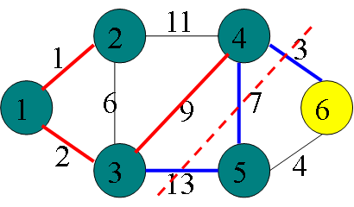
南京理工大学
(vtex, cost)
(vtex, cost)
(vtex, cost)
(vtex, cost)
(vtex, cost)
v1 | v2 | v3 | v4 | v5 | v6
 | √(v1,1) | (v1,2)
 |  | √(v1,2) | (v2,11)
 |  |  | √(v3,9)↓ | (v3,13)
 |  |  |  | (v4,7) ↓ | √(v4,3)
X
v1
v1v2
v1v2v3
v1v2v3v4
v1v2v3v4v6

Slide 67
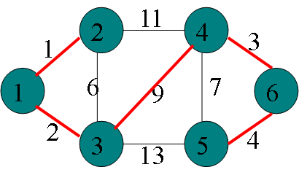
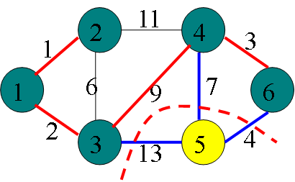
南京理工大学
(vtex,cost)
v1 | v2 | v3 | v4 | v5 | v6
 | √(v1,1) | (v1,2)
 |  | √(v1,2) | (v2,11)
 |  |  | √(v3,9)↓ | (v3,13)
 |  |  |  | (v4,7) ↓ | √(v4,3)
 |  |  |  | √ (v6,4) ↓
 | √ | √ | √ | √ | √
X
v1
v1v2
v1v2v3
v1v2v3v4
v1v2v3v4v6
v1~v6

Slide 68
南京理工大学
1. T←{}; X←{1}; Y←V-{1} //Θ(n)
2. for y←2 to n
3. if y 邻接于1 then
4. N[y] ←1
5. C[y] ←cost[1,y]
6. else C[y] ←∞
7. end if
8. end for
9. for j←1 to n-1 //寻找MST的n-1条边
10. 令 y∈Y, 使得C[y]最小
11. T←T∪(y, N[y])
12. X←X∪{y}
13. Y←Y - {y}
14. for 每个邻接于y的顶点w∈Y
15. if cost[y,w] < C[w] then
16. N[w] ← y
17. C[w] ←cost[y,w]
end if
19. end for
20.end for

Slide 69
南京理工大学
1. T←{}; X←{1}; Y←V-{1} //Θ(n)
2. for y←2 to n //Θ(n)
3. if y 邻接于1 then //第3~6步, O(n)
4. N[y] ←1
5. C[y] ←cost[1,y]
6. else C[y] ←∞
7. end if
8. end for
9. for j←1 to n-1 //寻找MST的n-1条边
10. 令 y∈Y, 使得C[y]最小 //每次Θ(n), 共n-1次, 计Θ(n²)
11. T←T∪(y, N[y]) //Θ(1)×(n-1)= Θ(n)
12. X←X∪{y} //Θ(1)×(n-1)= Θ(n)
13. Y←Y - {y} //...
14. for 每个邻接于y的顶点w∈Y //邻接表，每条边检查2次，共2m次, Θ(m)
15. if cost[y,w] < C[w] then //确定w∈Y时，每条边检查1次，共m次
16. N[w] ← y //少于第15步的次数，最多m次，Θ(m)
17. C[w] ←cost[y,w] //Θ(m)
end if
19. end for
20.end for
Θ(n)+ Θ(n²)+ Θ(m)= Θ(m+n²)

Slide 70
Prim算法的正确性
南京理工大学
证明：略。(pp.139-140)

Slide 71
Prim算法的堆优化
南京理工大学
9. for j←1 to n-1 //寻找MST的n-1条边
10. 令 y∈Y, 使得C[y]最小 //每次Θ(n), 共n-1次, 计Θ(n²)
11. T←T∪(y, N[y]) //Θ(1)×(n-1)= Θ(n)
12. X←X∪{y} //Θ(1)×(n-1)= Θ(n)
13. Y←Y - {y} //...
14. for 每个邻接于y的顶点w∈Y //邻接表，每条边检查2次，共2m次, Θ(m)
15. if cost[y,w] < C[w] then //确定w∈Y时，每条边检查1次，共m次
16. N[w] ← y //少于第15步的次数，最多m次，Θ(m)
17. C[w] ←cost[y,w] //Θ(m)
end if
19. end for
20.end for
v1 | v2 | v3 | v4 | v5 | v6
 | √(v1,1) | (v1,2)
 |  | √(v1,2) | (v2,11)
 |  |  | √(v3,9)↓ | (v3,13)
 |  |  |  | (v4,7) ↓ | √(v4,3)
 |  |  |  | √ (v6,4) ↓

Slide 72
Prim算法的堆优化
南京理工大学
v1 | v2 | v3 | v4 | v5 | v6
 | √(v1,1)入 | (v1,2)入
 |  | √(v1,2) | (v2,11)入
 |  |  | √(v3,9)↓浮 | (v3,13)入
 |  |  |  | (v4,7) ↓浮 | √(v4,3)入
 |  |  |  | √ (v6,4) ↓浮
 | √ | √ | √ | √ | √
1
2
9
3
4
2
11
13
7

Slide 73
Prim算法的堆优化
南京理工大学
v1 | v2 | v3 | v4 | v5 | v6
 | √(v1,1)入 | (v1,2)入
 |  | √(v1,2) | (v2,11)入
 |  |  | √(v3,9)↓浮 | (v3,13)入
 |  |  |  | (v4,7) ↓浮 | √(v4,3)入
 |  |  |  | √ (v6,4) ↓浮
 | √ | √ | √ | √ | √

Slide 74
Prim算法的堆优化
南京理工大学
类似于Dijkstra最短路径算法的堆优化，略。
复杂度分析：类似，略。
可推广为用d堆的情况，类似，略。
 | 操作次数 | 每次操作耗时 | 小计耗时
插入堆 | 正好n-1 | O(logn) | O(nlogn)
删除堆顶 | 正好n-1 | O(logn) | O(nlogn)
堆上浮 | 最多m-(n-1) | O(logn) | O(mlogn)
总计 |  |  | O(mlogn)

Slide 75
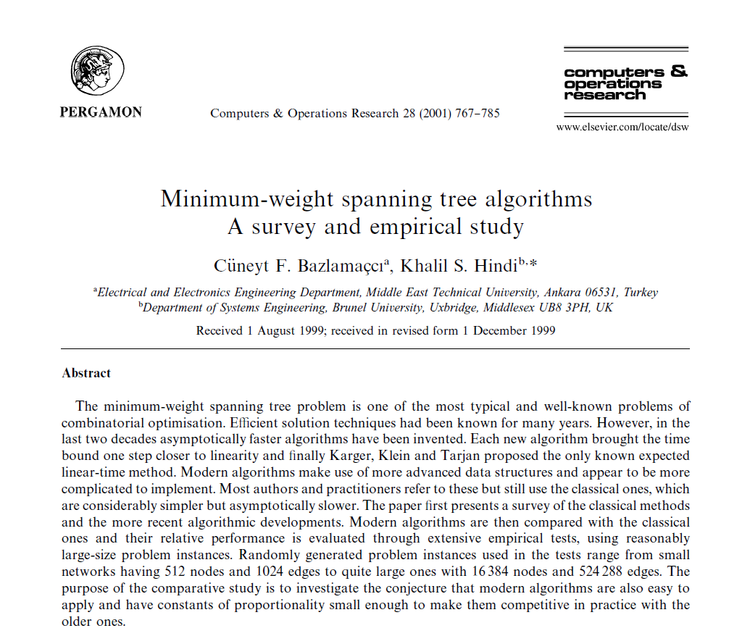
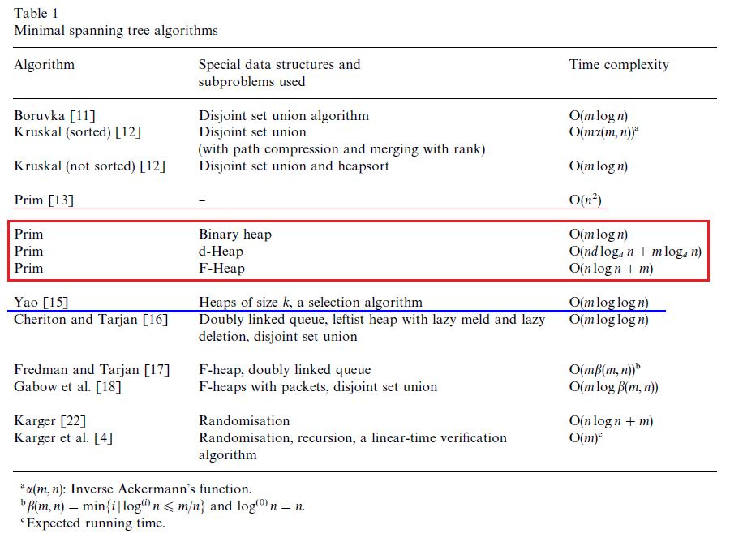
Prim算法的优化, you need know more…
南京理工大学

Slide 76
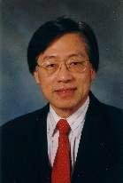
姚期智：图灵奖（Turing Award）
1946年12月24日生，
美籍华人，计算机科学家，
2000年图灵奖得主，
目前唯一获得此奖项的华人及亚洲人。
目前是清华大学理论计算机科学研究中心教授。
Notes:
图灵奖 Turing Award
诺贝尔奖 Nobel Prize
菲尔兹奖Fields Medal（国际数学家大会）
傅京孙奖（国际模式识别协会）IAPR King-Sun Fu Prize
傅京孙奖（美国IEEE计算机学会 ）
普利策奖（新闻奖和文化艺术奖）
英国数学家A.M.图灵在1936年提出的一种抽象计算模型，用来精确定义可计算函数。图灵机由一个控制器、一条可无限延伸的带子和一个在带子上左右移动的读写头组成。这个在概念上如此简单的机器，理论上却可以计算任何直观可计算的函数。图灵机作为计算机的理论模型，在有关计算理论和计算复杂性的研究方面得到广泛的应用。
“图灵（Turing）奖”是美国计算机协会（ACM，Association for Computer Machinery）干 1966年设立的，专门奖励那些对计算机科学研究与推动计算机技术发展有卓越贡献的杰出科学家。设立的初衷是因为计算机技术的飞速发展，尤其到20世纪60年代，其已成为一个独立的有影响的学科，信息产业亦逐步形成，但在这一产业中却一直没有一项类似“诺贝尔”、“普利策”（新闻奖和文化艺术奖）等的奖项来促进该学科的进一步发展，为了弥补这一缺陷，于是“图灵”奖便应运而生，它被公认为计算机界的“诺贝尔”奖。
“中国近几年来有两个非常有意思的问题：短期内能不能建立世界一流的大学？能不能培养出诺贝尔奖得主？”昨天，被誉为“计算机界的诺贝尔奖”的图灵奖得主、美国科学院院士、清华大学教授姚期智用自己回国4年在清华教书、办学的经历，从计算机科学的角度作出回答。
“因为我是学计算机科学的，所以我想把这个题目改一下，看近期内能不能在中国建立一流的计算机学科，能不能在中国培养出图灵奖得主？因为，要想建立世界一流的大学，就必须在重要的学科领域建设出一流的学科。”
姚期智说，在过去的十多二十年里，中国计算机科学有了相当大的进步。但和世界上计算机最高水平相比，还是有相当大的距离。
“2004年刚回国时，我的构想非常简单，只想能够指导研究生，跟在美国没什么两样。但是现在，我有了新的目标。”可现在，一些亲身感受让姚期智逐渐萌生了“精英教育要从本科生开始”的想法，希望“有一个特别的班，专门培养计算机科学领域一流的本科生”。2006年秋季，“软件科学实验班”正式开学。
“中国很多好的学生都想出国留学。”姚期智对此有些担忧，他认为，如果学科办不好就吸引不到好的学生。“中国如果想要建立一个一流的计算机学科，或者任何学科，所谓要产生图灵奖得主，就要有一流的研究环境。”“我回中国的一个目的，就是希望在短时间内，在中国，至少在我的研究范围内，能构创造出一流的研究环境。”
“以后，我们有两个方式：深耕，就是从本科生教育，到研究生教育，再到后研究生教育。同时还要精耕，就是对每一个人员，我都要尽我的力量让他们发挥所长。在这种情况下，我相信在以后的8年里我们会培养出将来的图灵奖得主。”

Slide 77
姚期智:开华裔获图灵之先河
姚期智进入计算机科学领域最早的论文之一《寻找最小生成树的O(|E|log log|V|)算法》一文就引起轰动，因为学术界原先认为，寻找最小生成树算法的时间复杂度的下界是O(|E| log |V|)，而姚期智的论文证明这个极限是可以打破的（时年29岁）。
O(|E| log |V|)
O(|E|log log|V|)

Slide 78

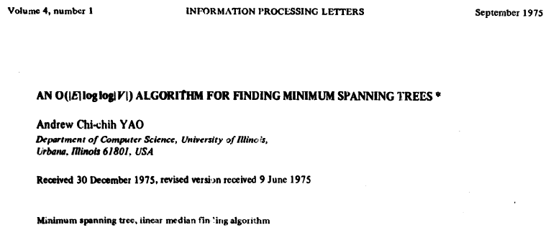
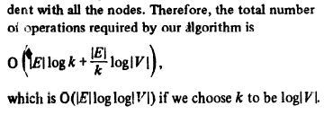
O(|E| log |V|)
O(|E|log log|V|)

Slide 79
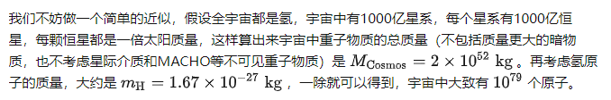
南京理工大学
把logn优化为loglogn，有什么用？
宇宙中原子数目n=10^{78~82}，不妨取n=10⁸⁰=2^{265.75}
n | 10⁸⁰ | Ref.
n² | 10¹⁶⁰ | Prim(1957)
logn | 265.75 | Prim Heap
loglogn | 8.05 | Yao(1975)

Slide 80

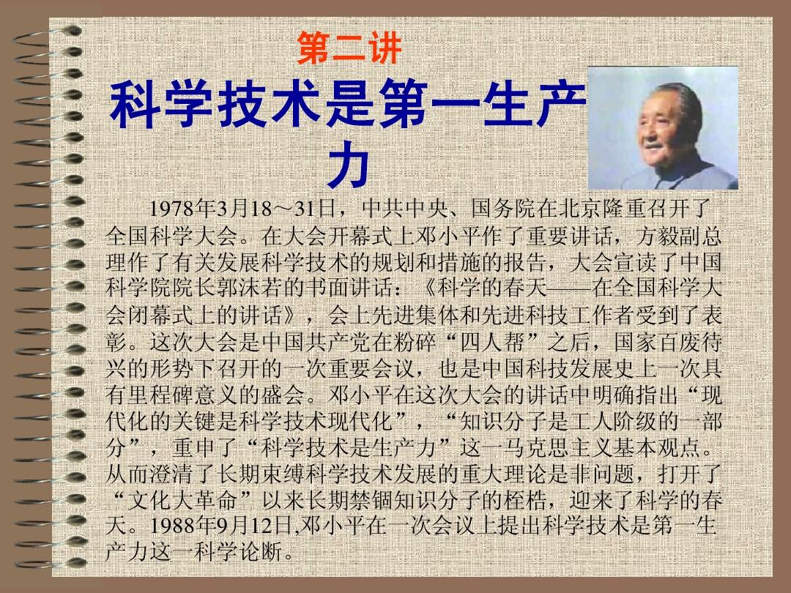
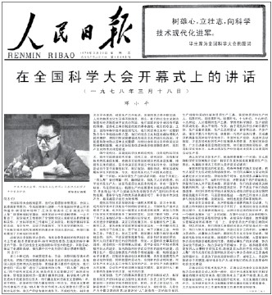
南京理工大学

Slide 81
